Slide 1
Jugend für Natur: Totholzbündel für strukturarme schlammige Altarme
Fischereiverein „Altes Amt Stickhausen“ e.V.

Slide 2
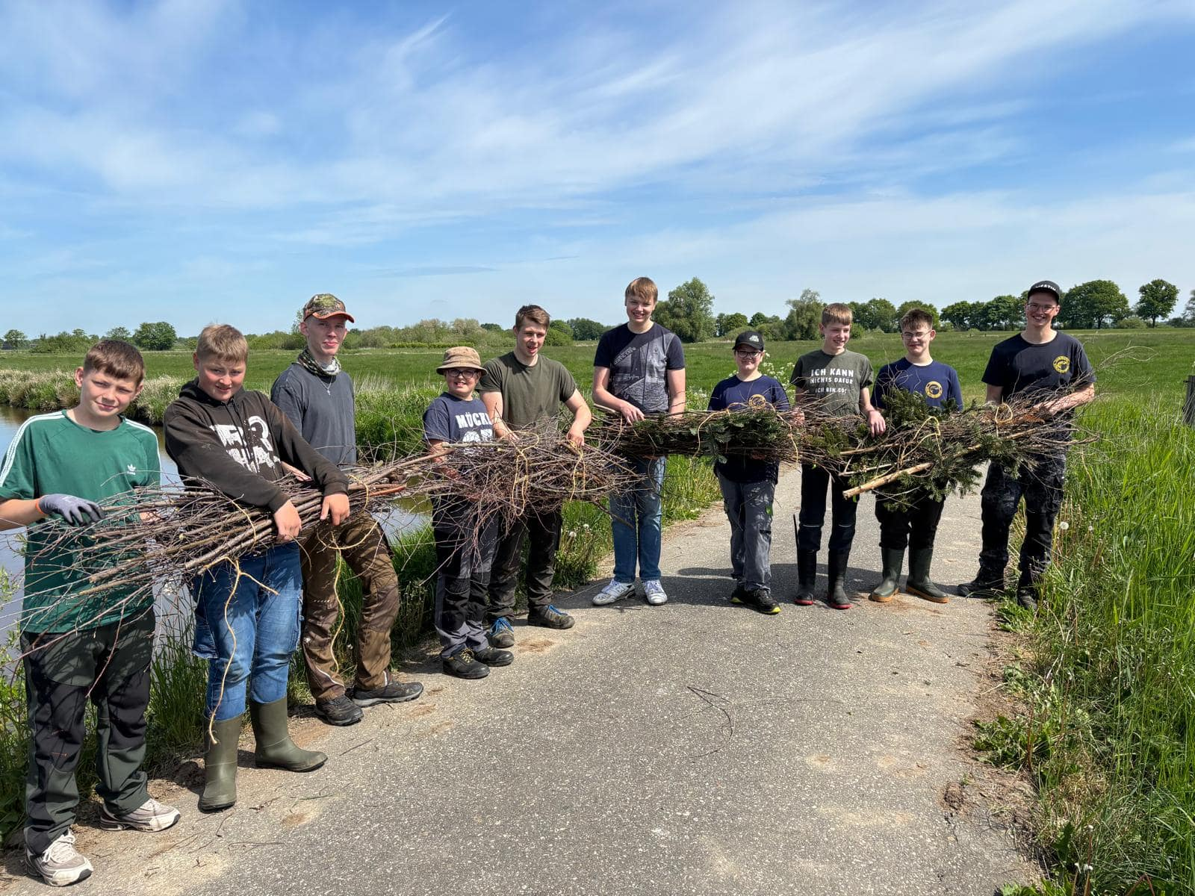
Umsetzung durch:
Jugendgruppe des
Fischereivereins „Altes Amt Stickhausen“
Jugendwarte:
Renko Engels
Jarno Engels

Slide 3
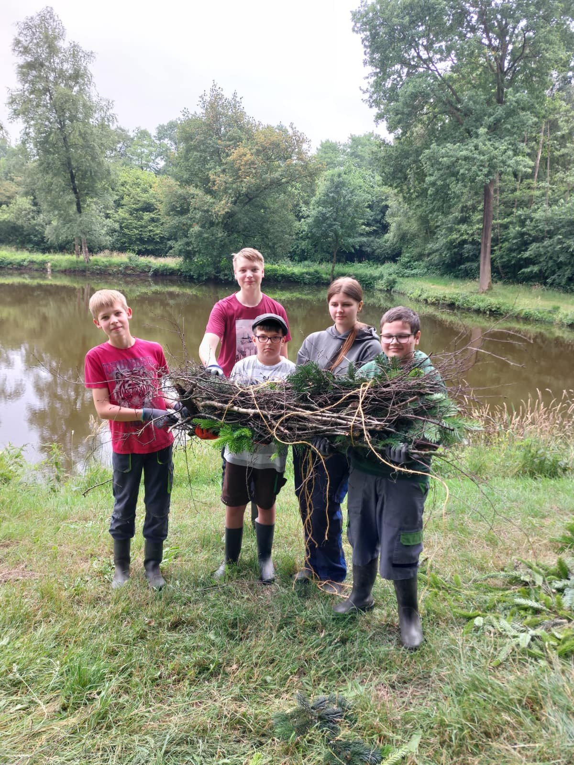
Erstes Projekt
Ähnliche Aktion in 2024
  Theoretische Vorbesprechung
  Ortsbegehung
  Bündeln und Einbringen
  Kontrolle
Weiterentwicklung in 2025 + anderes Gewässer

Slide 4
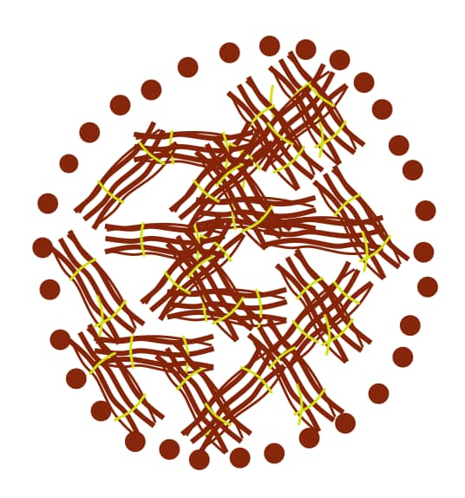
Skizze Totholzkreis
Material:
  Äste (Laubholz, Nadelholz)
  Kordel (biologisch abbaubar)
  Holzpfähle (Bambus hat sich als am Besten herausgestellt)
Aufbau:
  Abgrenzung mit Bambusstäben
  Im Inneren die Holzbündel

Slide 5
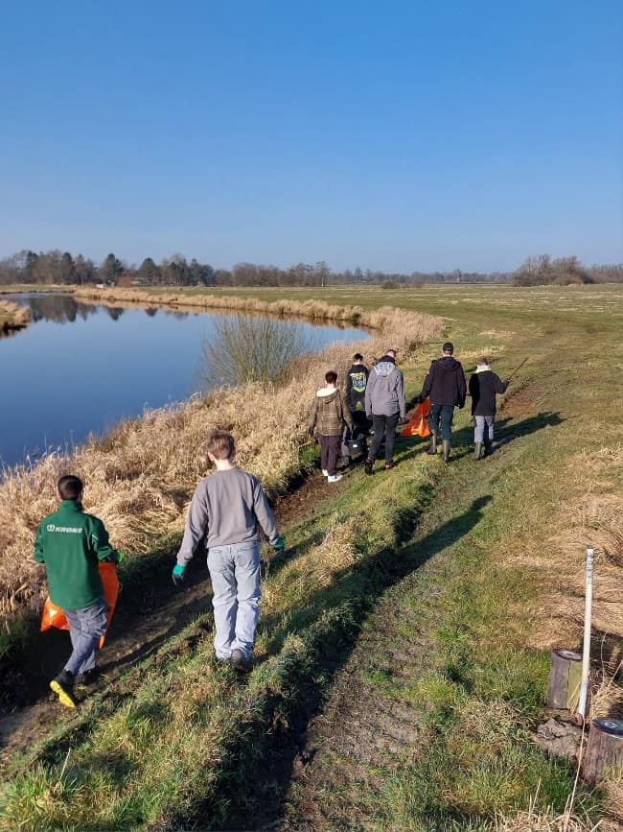
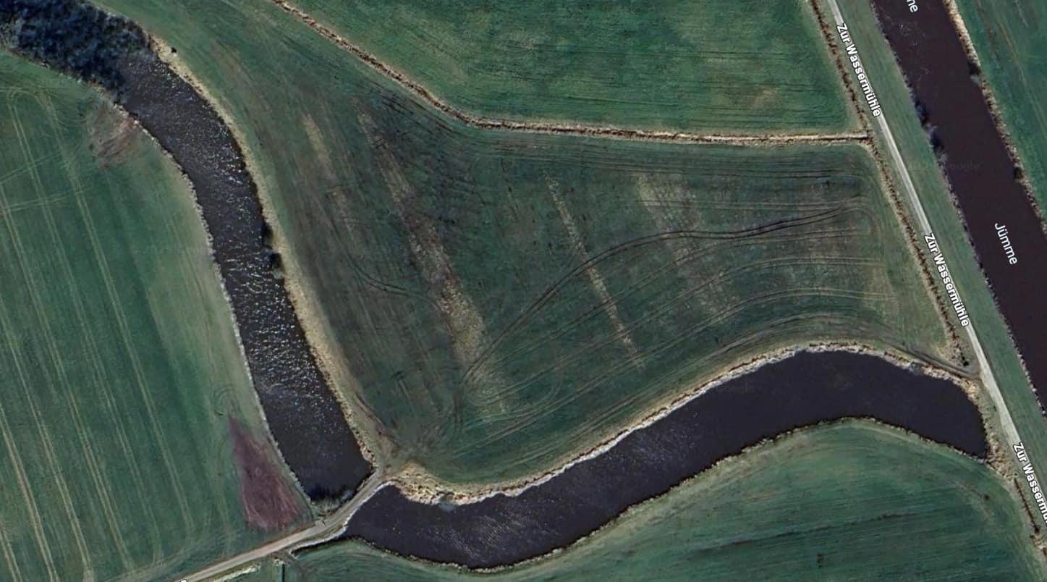
Erste Ortsbegehung
Begutachtung des Gewässers
  Idee → 2 Kreise
  Festlegung der Standorte

Slide 6
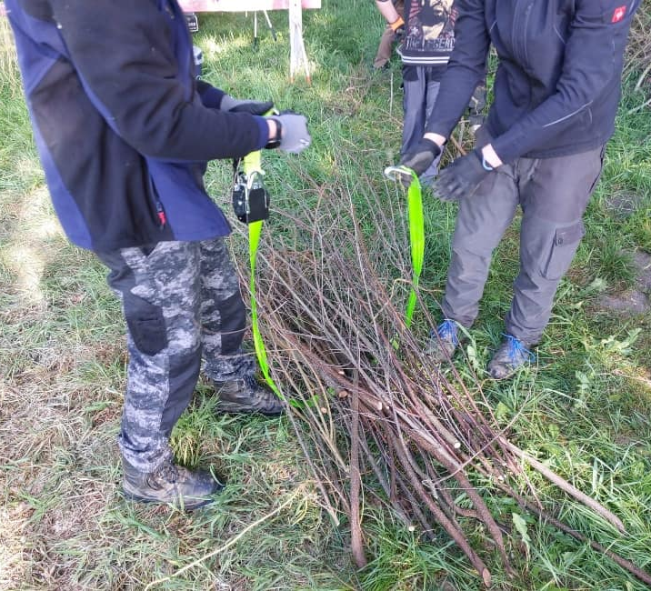
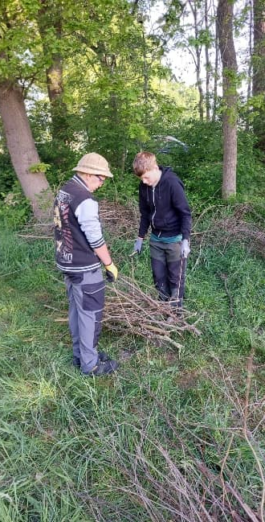
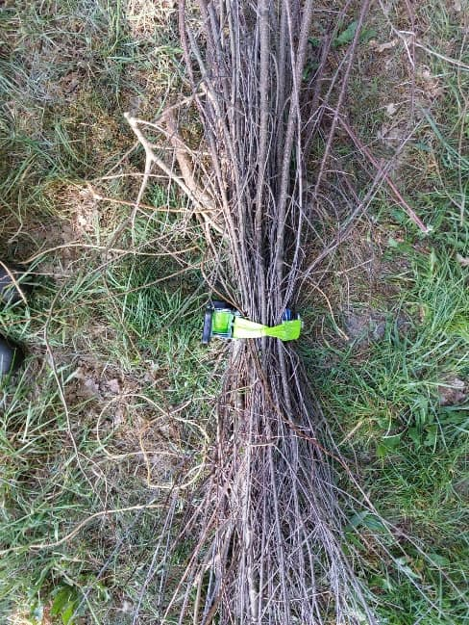
Herstellung der Holzbündel
Arbeitsschritte:
  Zwei Kordeln auslegen
  Äste quer auf die Kordeln legen
  Zusammenzurren und verknoten

Slide 7
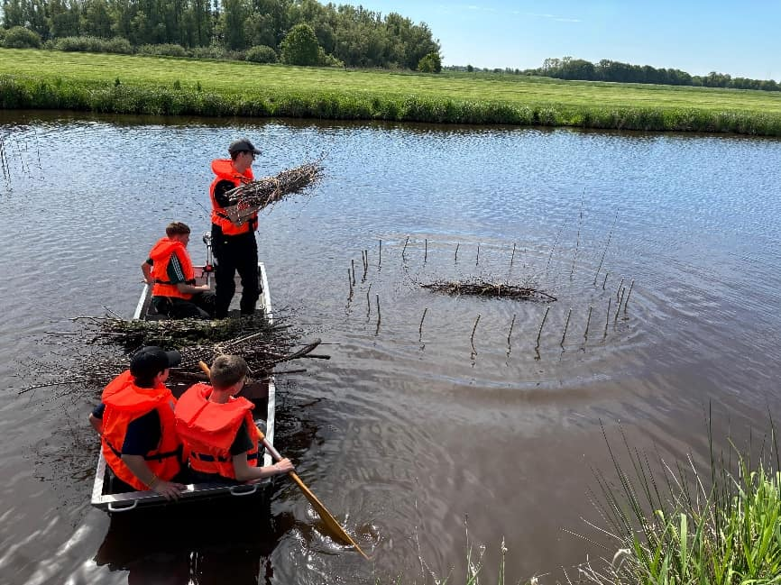
Ausbringung der Holzbündel
Arbeitsschritte:
  Einzäunen des Bereiches
  Transport der Holzbündel zum Zielbereich
  Holzbündel in den eingezäunten Bereich legen

Slide 8
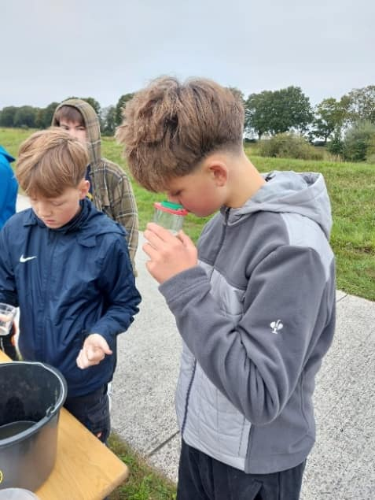
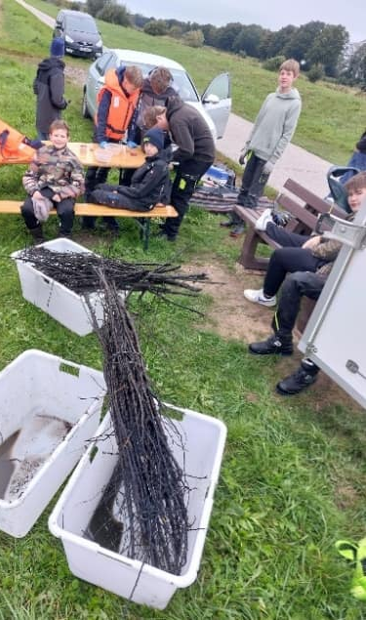
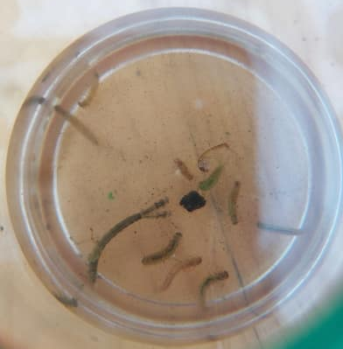
Erfolgsüberprüfung
Fahrt zur Totholzecke
Beobachtung des Nahbereiches
Hochholen von Holzbündeln
Überprüfung der Ansiedlung von Tieren
Fische
Kleinstlebewesen
Krebse
Schnecken

Slide 9
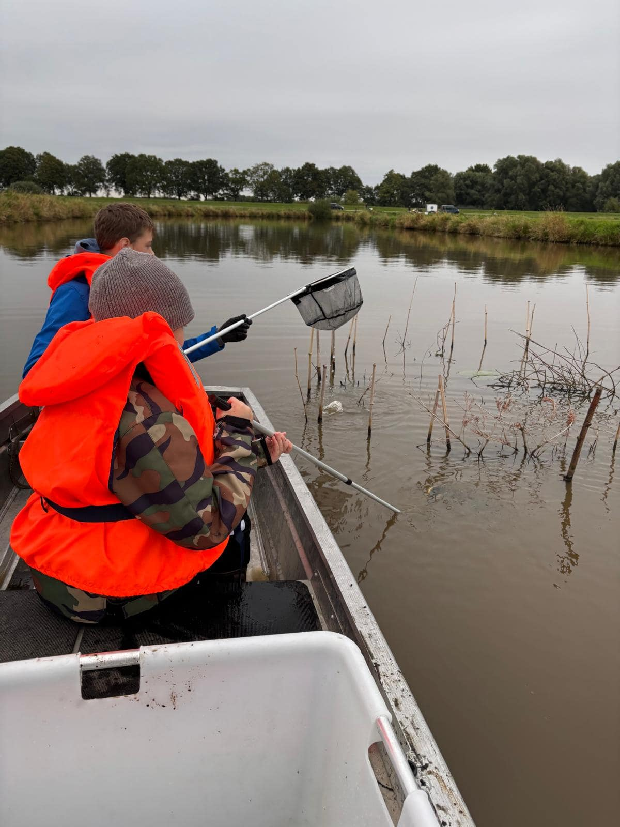
Erfahrungen und Empfehlungen
Automatikspanngurte erleichtern das Verzurren
Bambusstäbe eignen sich sehr gut als Einzäunung
Sicherheit:
  Schwimmwestenpflicht
  Rettungsschwimmer
  2-Hand-Astscheren
  Handschuhe

Slide 10
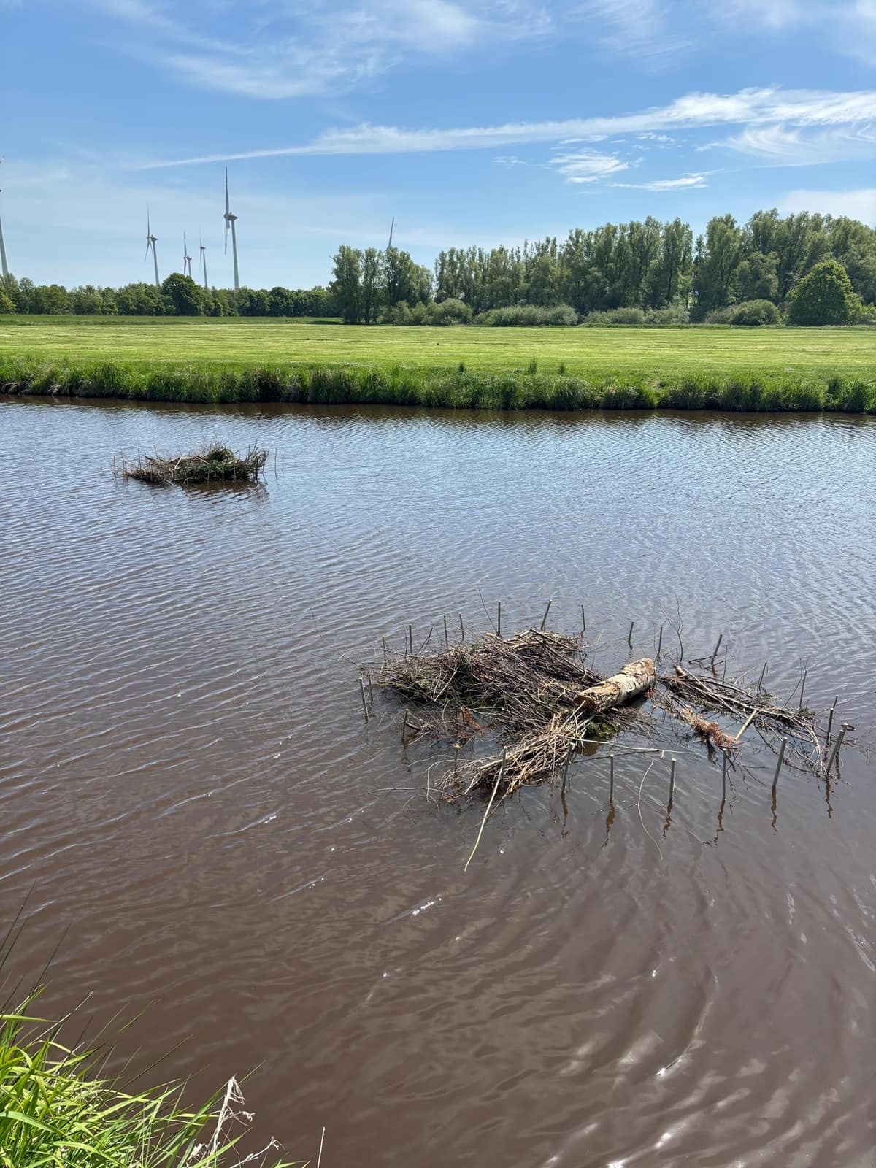
Fazit
Kostengünstig
Ansiedlung von Lebewesen
harte Struktur bei sonst weichem Boden
Erkennung des Totholzes von Anglern durch Abgrenzung (Pfähle)

